Slide 1


Scalable Multi-Agent Reinforcement Learning through
Intelligent Information Aggregation
-- ICML 2023.
汇报人：郭志琦
日期：2024.06. 26
知行合一、经世致用
自强不息 厚德载物
自强不息 厚德载物
Tsinghua University of China
Central South University
Notes:
基于智能信息聚合的可扩展多智能体强化学习

Slide 2
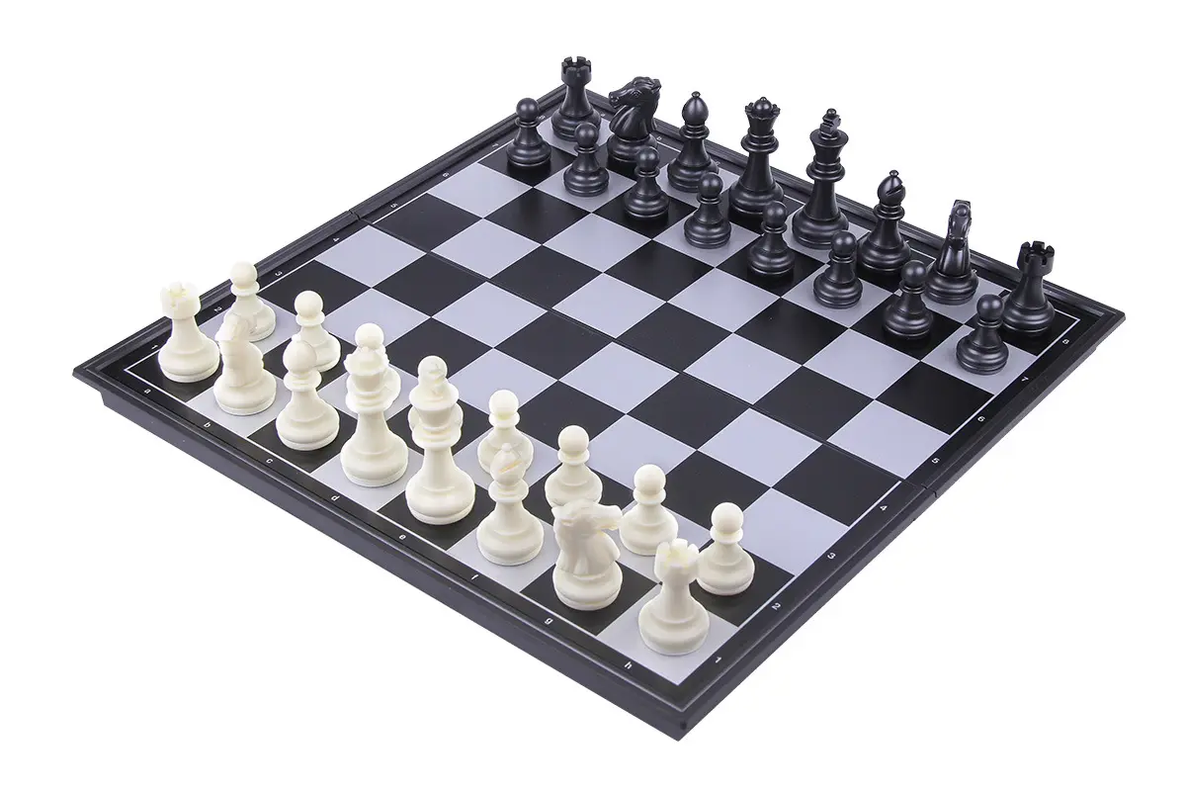
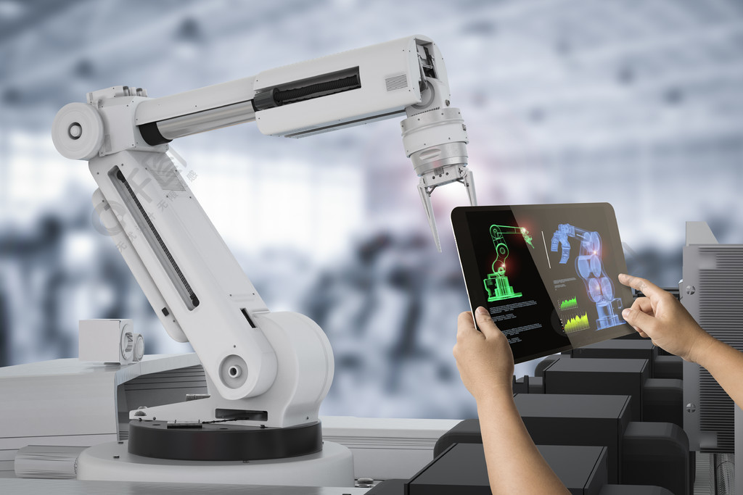
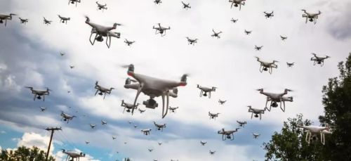
Introduction
01
Reinforcement Learning (RL)
Classical approaches to optimal planning：
(1) be computationally intractable, especially for real-time applications，
(2) be unable to account for complex interactions and shared objectives between multiple agents.
Multi-agent reinforcement learning (MARL) approaches may be suitable in these situations due to their fast run-times and superior performance, and their ability to model shared goals between agents using appropriate reward structures.
知行合一、经世致用
自强不息 厚德载物
自强不息 厚德载物
Tsinghua University of China
Central South University
Notes:
强化学习(RL)最近在高维机器人控制、解决基于物理的控制问题、围棋和Atari视频游戏；然而，在许多现实世界的应用中，挑战仍然存在，其中的任务不能由单一智能体来处理，例如多人游戏、搜救无人机任务等。在这种情况下，多个智能体可能需要共同工作和共享信息，以完成任务。由于环境中的非平稳性，即一个智能体的操作影响其他代理的操作，将单智能体RL算法扩展到多智能体设置的扩展不能很好地发挥出效果。
(1)计算困难，特别是对于实时应用 (2)无法考虑多个代理之间的复杂交互和共享目标
RL通过试错学习的能力使其非常适合于基于优化方法无效的问题。特别是，多智能体强化学习(MAIL)方法由于其快速的运行时间和优越的性能，以及它们使用适当的奖励函数对智能体之间的共享目标进行建模的能力，可能适合于这些情况。

Slide 3

Introduction
01
Main issues
Environment
Multi agent navigation and collision avoidance problems in two-dimensional environments with static and/or dynamic obstacles
r
obstacle
Reward
Can we train scalable multi-agent reinforcement learning policies that use limited local information
about the environment to perform collision-free navigation effectively?
知行合一、经世致用
自强不息 厚德载物
自强不息 厚德载物
Tsinghua University of China
Central South University
Notes:
本文主要研究具有静态和/或动态障碍物的二维环境中的多智能体导航和避碰问题，其中N个智能体试图相互协作共同解决一个任务。奖励在这些协作环境中的所有代理之间共享。我们假设一个智能体只能感知到某一有限半径r内的障碍物或其他智能体的存在，其首要目标是使所有智能体在尽可能短的时间内完成任务，同时避免与其他智能体和障碍物的碰撞。这个问题的背景相当普遍，在许多情况下都会出现，例如，搜救机器人团队、环境监测
在本文中，我们关注的问题是：我们能否训练可扩展的多智能体强化学习策略，这些策略使用关于环境的有限局部信息来有效地执行无碰撞导航？

Slide 4
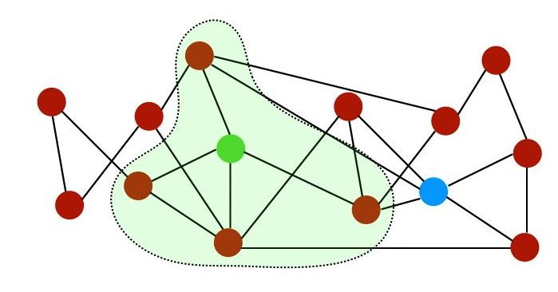




Related Work
02
Scaling MARL
Decentralized MARL: Centralized-training-decentralized-execution (CTDE) is a popular approach to improve scaling.
(2) Transferability in MARL: It is desirable to have MARL formulations where the number of agents/entities in the environment doesn’t hinder the performance of the model.
Critic：global information
Actor：select actions
Input
（number of entities）
$$⋮$$
$$⋮$$
$$⋮$$
$$⋮$$
$$⋮$$
$$⋮$$
$$⋮$$
$$⋮$$
$$⋮$$
$$⋮$$
$$⋮$$
$$⋮$$
graph structure
Information Sharing for MARL
For various cooperative tasks where explicit coordination is required to solve the task, enabling communication to share information across the agents helps with the performance.
知行合一、经世致用
自强不息 厚德载物
自强不息 厚德载物
Tsinghua University of China
Central South University
Notes:
缩放Marl算法的研究大致遵循两个主题：(1)去中心化MARL，(2)在场景之间转移学习。
去中心化MARL：集中培训-分散执行(CTDE)是一种流行的改进可伸缩性的方法。CTDE框架通常使用行动者-批评者方法，其中训练步骤使用一个集中的批评者，该批评者结合了来自所有行动者的全局信息。在执行过程中，代理使用自己的参与者网络以分散的方式选择自己的动作。当这些Marl算法知道环境中所有实体的位置时，它们在导航任务中执行得很好。但是，正如我们将演示的那样，当这些信息仅限于智能体周围的邻居时，他们无法了解到。
MARL中的可迁移性：在多智能体强化学习（MARL）的应用中，希望找到不受环境中智能体数量影响的模型表现形式。在以往的研究中，用于导航任务的MARL通常需要将环境中其他实体的观察结果进行串联，以学习有意义的策略。由于神经网络的大小取决于训练时使用的状态输入维度，所学习的策略无法在实体数量变化的环境中正常工作。随着图神经网络的成功应用，许多最近的研究侧重于利用多智能体问题中固有的图结构，以解决可迁移性问题。
Marl的信息共享相关研究:在需要明确配合的各种合作任务中，通过启用通信来跨智能体共享信息有助于提升性能。虽然现有相关研究的模型在导航任务中表现良好，但他们的工作需要在训练前确定环境中的最大智能体数量。我们也使用注意力机制进行智能体间的通信，但我们没有在环境中的对象（也称为“实体”）和智能体之间进行任何消息传递；相反，智能体自己利用实体状态的本地信息完成所有计算。

Slide 5
Contributions
03
A multi-agent navigation problem solving method InforMARL based on graph reinforcement learning is proposed.
(1) uses a graph representation of the navigation environment which enables local information-sharing across the edges of the graph;
(2) transfers well to different numbers of agents;
(3) achieves better sample complexity in training compared to prior approaches by aggregating relevant local information from neighbors in the underlying graph.
demonstrates that graphs provide a valuable abstraction for multi-agent navigation environments;
highlights that more information may not necessarily improve performance, and can, in fact, overwhelm the RL agent networks and lead to increased sample complexity;
shows how graph architectures can identify the most valuable information for navigation from local observations to improve performance and scalability.
知行合一、经世致用
自强不息 厚德载物
自强不息 厚德载物
Tsinghua University of China
Central South University
Notes:
我们提出了InforMARL，这是一种使用图形强化学习解决多智能体导航问题的方法。我们方法的主要特点包括：（1）使用图表示导航环境，从而使得本地信息能够通过图的边进行分享；（2）能够很好地迁移到不同数量的智能体；（3）与之前的方法相比，在训练中通过聚合来自底层图的邻居的相关本地信息，实现了更好的样本复杂度。更广泛地说，我们的工作（1）展示了图为多智能体导航环境提供了有价值的抽象；（2）强调更多信息（即全局信息作为状态）不一定能提高性能，实际上可能会压倒RL智能体网络，导致样本复杂度增加；（3）展示了图架构如何从本地观测中识别出对导航最有价值的信息，以改善性能和可扩展性。

Slide 6
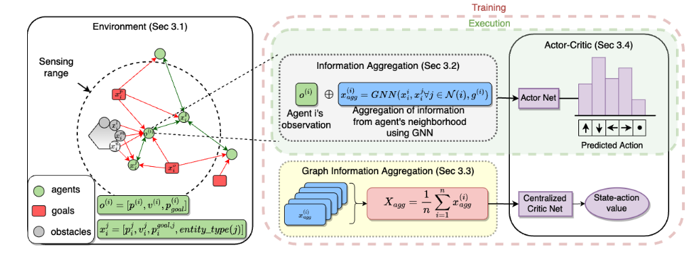
System model
04
Overview of InforMARL
知行合一、经世致用
自强不息 厚德载物
自强不息 厚德载物
Tsinghua University of China
Central South University

Slide 7
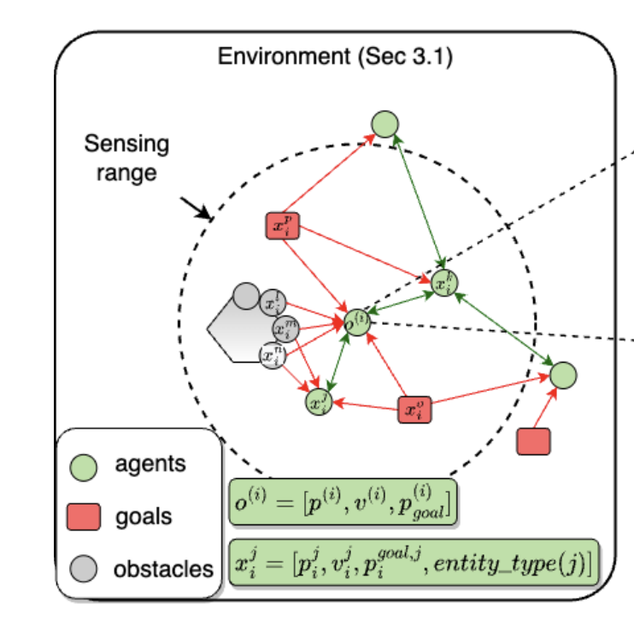



System model
04
Dec-POMDP
the number of agents
the action space
the state space of the environment
the graph network
the local observation for agent i
the transition probability
知行合一、经世致用
自强不息 厚德载物
自强不息 厚德载物
Tsinghua University of China
Central South University
Notes:
在环境中有三种对象（也称为“实体”）：被假设为智能体、障碍物或目标/地标之一。我们定义了与智能体i在每个时间步t相关的智能体-实体图，记为g(i)t∈G : (V, E)，其中每个节点v∈V是环境中的一个实体。如果智能体与某个实体之间的距离在“感知半径”ρ之内，则它们之间存在一条边e∈E。智能体-智能体之间的边是双向的，而智能体-非智能体之间的边是单向的（即，信息只能从非智能体实体传递给智能体）。换句话说，单向边等同于智能体感知到附近实体的状态，而双向边等同于智能体之间的通信通道。
对应的分布式部分可观测马尔可夫决策过程（Dec-POMDP）由元组⟨N, S, O, A, G, P, R, γ⟩描述，其中N是智能体的数量，s ∈ S = RN×D是环境的状态空间，o(i) = O(s(i)) ∈ Rd是智能体i的局部观测。a(i) ∈ A是智能体i的动作空间。g(i) ∈ G(s; i)是相对于智能体i由环境中的实体形成的图网络。P(s′|s,A)是给定联合动作A从s到s′的转移概率。R(s,A)是联合奖励函数。其中联合奖励函数定义为R(st, At) = PN i=1 r(i) t ，这鼓励所有智能体之间的合作。这里的r(i) t 是每个智能体在时间步t的奖励。到目标的欧几里得距离的负数 -5 +5
γ ∈ [0, 1)是折扣因子。MARL训练过程旨在找到一个最优策略，其中每个智能体使用策略π以决定其从局部观测o(i)和它所在的图网络g(i)得出的动作a(i)，同时优化折扣累积奖励
智能体i的局部观察o(i)包括其在全局参考框架中的位置和速度，以及与其位置相关的目标的相对位置。如果节点j对应于一个（静态/动态）障碍或目标，我们将pgoal,j i 设定为等于pj i 。每条边eij都有一个相关的边特征，由实体i和j之间的欧几里得距离给出。在处理实体类型这一分类变量时，我们尝试了使用嵌入层和使用独热编码。两种方法并没有发现显著的性能优势，因此我们选择使用嵌入层。

Slide 8
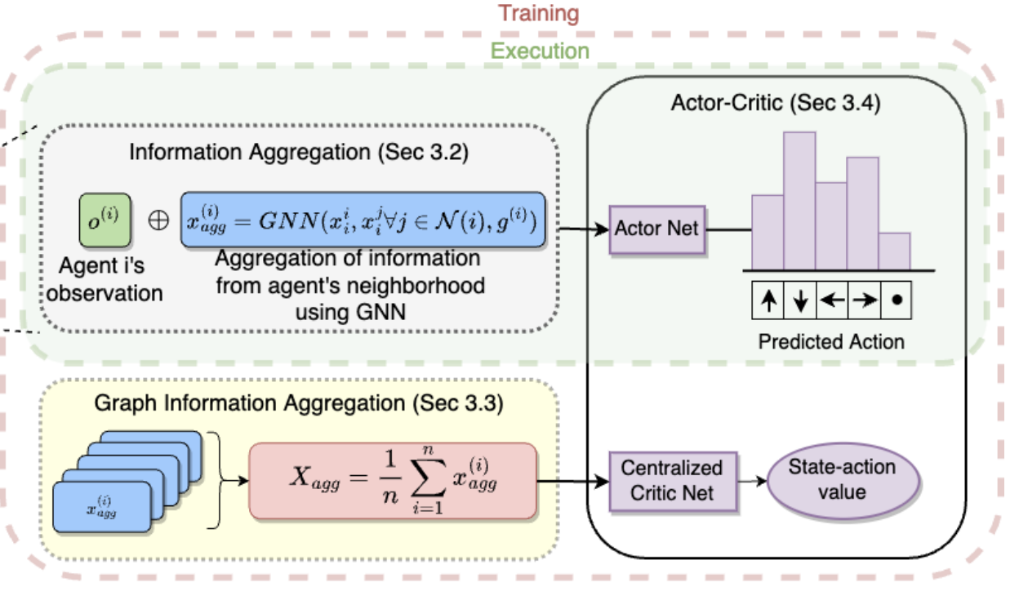
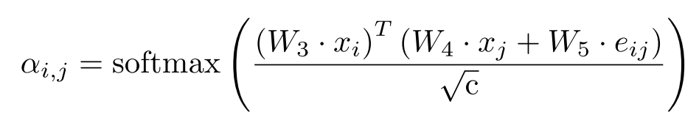
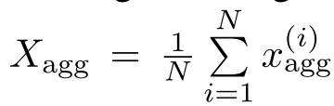
System model
04
Information Aggregation
attention coefficients：
Graph Information Aggregation
Actor-Critic Networks
MADDPG, MATD3, MAPPO, QMIX, VDN
知行合一、经世致用
自强不息 厚德载物
自强不息 厚德载物
Tsinghua University of China
Central South University
Notes:
图信息聚合：对所有智能体的聚合向量进行平均，得到Xagg。将连接后的向量[o(I)，x(I)agg]送入行动者网络得到动作，将Xagg送入评论者网络得到状态动作值。
为了推断出每个智能体i周围局部邻域的信息，我们使用了一个具有消息传递框架的图神经网络。具体而言，我们使用统一消息传递模型（UniMP），这是图变换器的一个变体，其中每一层更新定义为x′ i = W1 · xi + Σ j∈N(i) αi,jW2 · xj，这里xk是图中的节点特征，N(i)是与节点i连接的节点集合，Wk是可学习的权重矩阵，注意力系数αi,j通过多头点积注意力计算得出：其中eij是连接节点i和j的边的边特征，c是该特定层的输出维度。注意力机制允许智能体根据邻居的重要性有选择性地优先处理来自邻居的消息。我们使用多层这种消息传递，以便信息可以在彼此是高阶邻居的智能体之间传播。对于每个智能体i，该模块将图中邻近节点的信息聚合成一个固定大小的向量x(i) agg。连接向量[o(i), x(i) agg]作为输入提供给行动者网络。这种架构使InforMARL能够动态适应环境中实体数量的变化，同时保持对观察到的实体的排列不变性。
在集中式训练与分散式执行（CTDE）环境中训练模型时，评价者（critic）通常会获取环境中所有单独智能体的状态-动作对，并将它们作为一个连接的向量。为了使训练能够迁移到不同数量的智能体，并帮助进行课程学习，我们用一个图信息聚合模块替换了这种连接方式。这个模块类似于“信息聚合”模块，其中一个图神经网络（GNN）聚合来自智能体邻居的信息。应用一个全局平均池化操作符，Xagg = 1/N ∑(i=1)^N x(i) agg，来聚合图中更新的节点特征。请注意，Xagg是一个固定大小的向量，与智能体的数量无关，这与连接所有单独智能体的状态动作对不同。然后，这个向量作为输入提供给评价者网络。
演员和评论家网络可以是多层感知器(MLP)或递归神经网络(RNN)(Hausknecht&Stone，2015)，使用LSTM(Hochreiter&Schmidhuber，1997)或Grus(Cho等人，2014)。我们提出的信息聚合方法可以与任何标准的Marl算法结合使用。

Slide 9
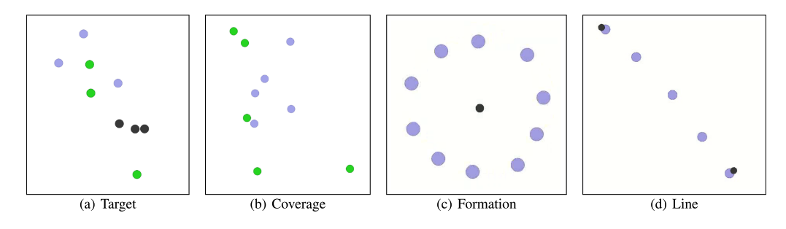
05
Experiments
Environment descriptions:
知行合一、经世致用
自强不息 厚德载物
自强不息 厚德载物
Tsinghua University of China
Central South University
Notes:
我们通过修改MAPE(Lowe等人，2007b)在四个不同的导航任务上对我们提出的模型进行了评估。在所有这些环境中，N个代理在2D空间中遵循双积分器动力学模型。每个智能体都有一个离散的动作空间，在那里它可以控制单元在x和y方向上的加速和减速。
每个代理都试图达到其预先指定的目标，同时避免与环境中的其他实体发生冲突。
覆盖范围：每个代理人试图前往一个目标，同时避免与其他实体发生冲突，并确保不超过一个代理人达到相同的目标。
3.编队：只有一个地标(相当于这项任务的目标)，代理人试图将自己定位在一个以地标为中心的N边正多边形中。
4.线：有两个地标，代理人试图将自己平均分布在这两个地标之间的一条线上。

Slide 10
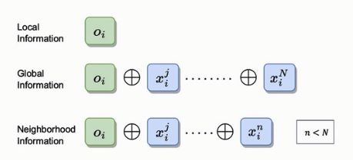
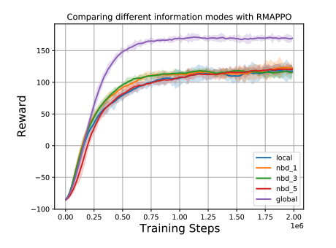





05
Experiments
Amount of information available to agents:
知行合一、经世致用
自强不息 厚德载物
自强不息 厚德载物
Tsinghua University of China
Central South University
Notes:
我们通过定义三种信息模式来改变可供智能体使用的信息量：
其中p(I)和v(I)是智能体i在全局坐标系中的位置和速度，p(I)目标是目标相对于主体位置的位置。
p(I)Other由环境中所有其他实体的相对位置组成。
由在代理NBD-Dist的距离内的所有其他实体的相对位置组成。
比较全局信息模型和其他模型，我们发现仅仅提供局部信息和邻域信息的自然连接是不足以学习最优策略的。

Slide 11
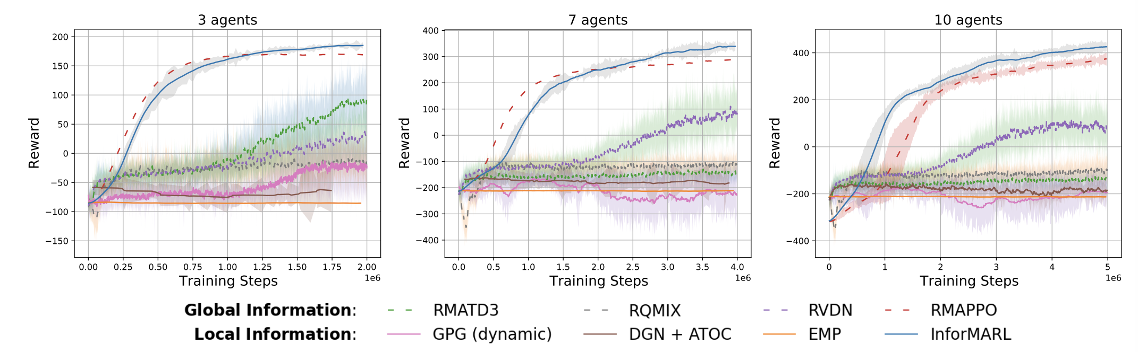
Comparison of InforMARL with Other Baselines
06
Graph Policy Gradient (GPG)
Graph Convolutional Reinforcement Learning(DGN, DGN+ATOC)
Entity Message Passing (EMP)
Other standard MARL Algorithms
知行合一、经世致用
自强不息 厚德载物
自强不息 厚德载物
Tsinghua University of China
Central South University
Notes:
为了便于可视化，我们仅用全局和局部信息分别绘制了四种性能最好的方法。每条线对应于五个随机种子的平均值和标准差。我们考虑N={3，7，10}个代理的场景。图3说明，只有使用RMAPPO(即MAPPO的RNN版本)或InforMARL，代理人才能学习导航并达到他们的目标。然而，与需要全局信息的RMAPPO不同，InforMARL只需要局部信息就能实现这一点。此外，InforMARL需要的培训步骤与RMAPPO类似，尽管可以访问的信息要少得多。

Slide 12
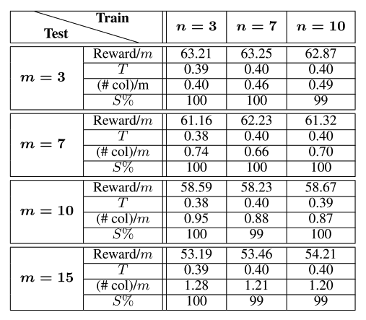
Scalability of InforMARL
07
Test performance of InforMARL for the Target task, when trained on scenarios with n agents and tested with m agents in the environment.
知行合一、经世致用
自强不息 厚德载物
自强不息 厚德载物
Tsinghua University of China
Central South University
Notes:
测试InforMARL在具有n个代理的场景中进行培训并在环境中使用m个代理进行测试时的目标任务性能。
从表2中我们可以看到，当环境中的代理数量不同时，InforMARL能够在几乎所有场景中实现100%的成功率。

Slide 13
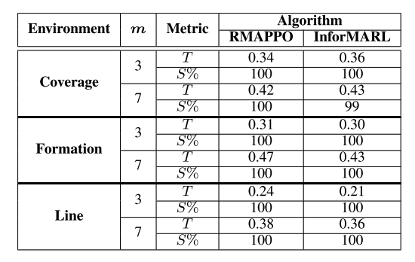
Performance in Other Task Environments
08
Performance of RMAPPO and InforMARL on the coverage, formation, and line tasks. We note that InforMARL was trained on the 3-agent scenario and tested on m = {3, 7} agents, while RMAPPO was trained and tested on the same number of agents (i.e., with m = n).
知行合一、经世致用
自强不息 厚德载物
自强不息 厚德载物
Tsinghua University of China
Central South University
Notes:
RMAPPO和INFORMARL在覆盖、编队和线路任务中的表现。
InforMARL能够在不同环境中的所有场景中实现几乎100%的成功率，而完成这一集所需的时间与RMAPPO相似。RMAPPO需要全局信息来学习成功的策略，而InforMARL只需要局部邻域信息。这说明了当代理只能访问本地信息时，InforMARL中的信息聚合模块的有效性。

